Slide 1
Дидактическая игра для детей среднего возраста
«Найди лишнее»

Slide 2
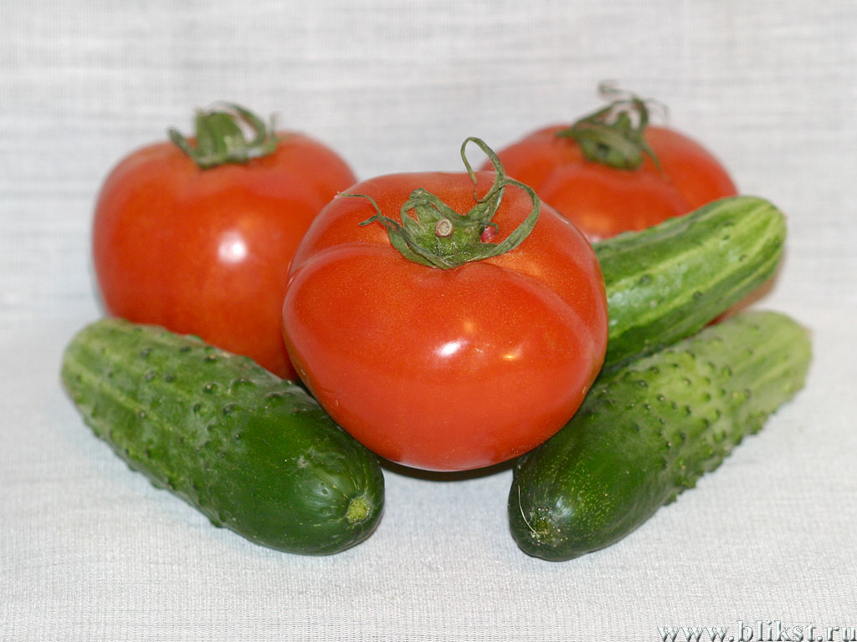
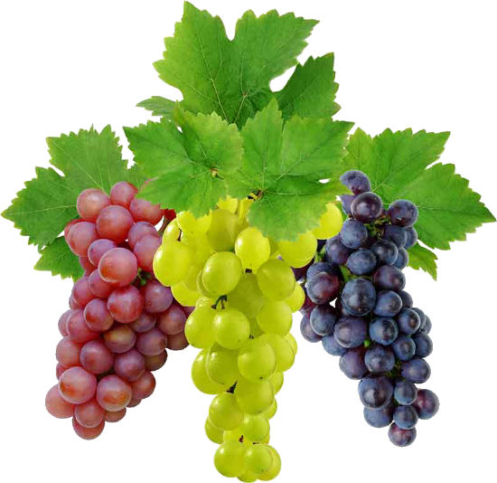
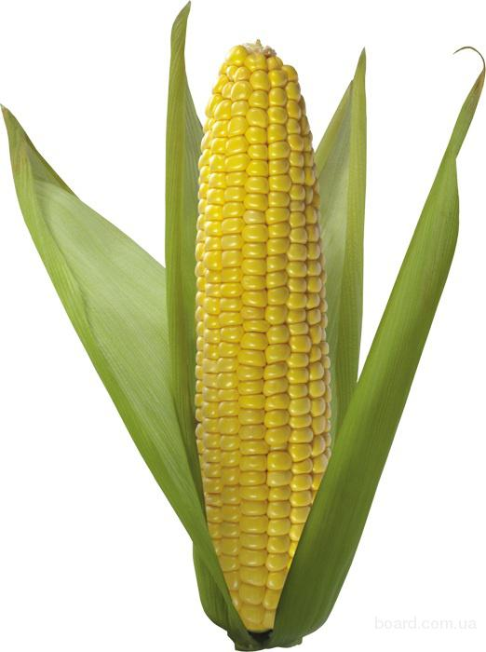
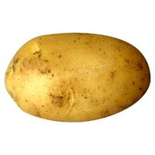
Отгадай, что лишнее

Slide 3
Подумай ещё!

Slide 4
МОЛОДЕЦ!

